Slide 1
Aktivity Ministerstva dopravy ve vztahu k mladým řidičům
Tomáš Neřold, vedoucí oddělení BESIP, Ministerstvo dopravy

Slide 2
Priority Strategie BESIP 2021-2030
Rychlost (Speed)
Mladí řidiči (Young drivers)
Nehodové lokality („Black spots“)
Pokročilé technologie
(Advanced technologies)
Účinný dohled a vymahatelnost
(Effective enforcement)

Slide 3
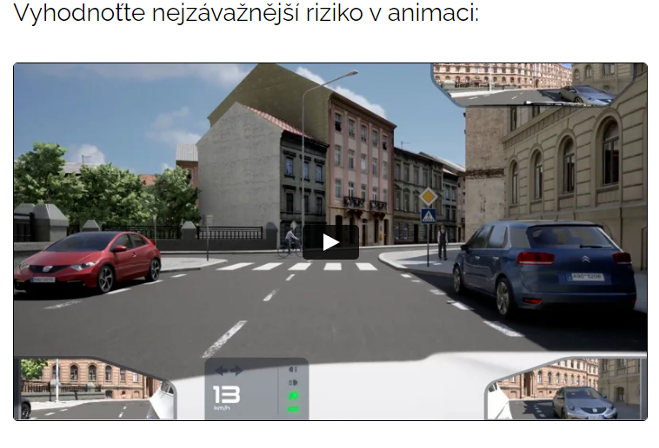


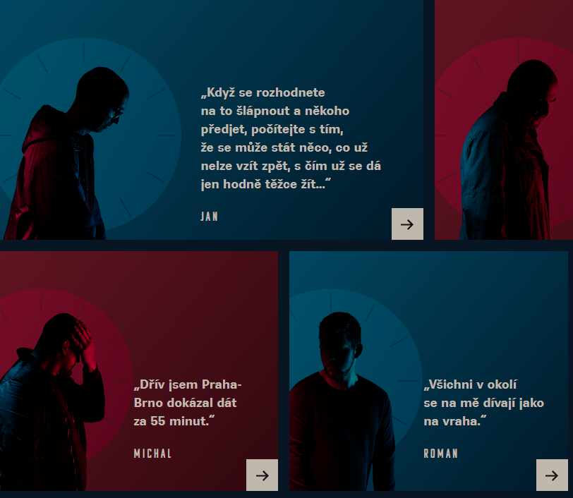
Akční plán Strategie 2021-2022
Nové testové otázky/ hazard perception, preventivní kampaně, dopravní výchova, …
(new set of test questions/ hazard preception, preventive campaigns, education …)

Slide 4
Novela zákona o silničním provozu
(New legislative proposals in road traffic regulations)

Slide 5
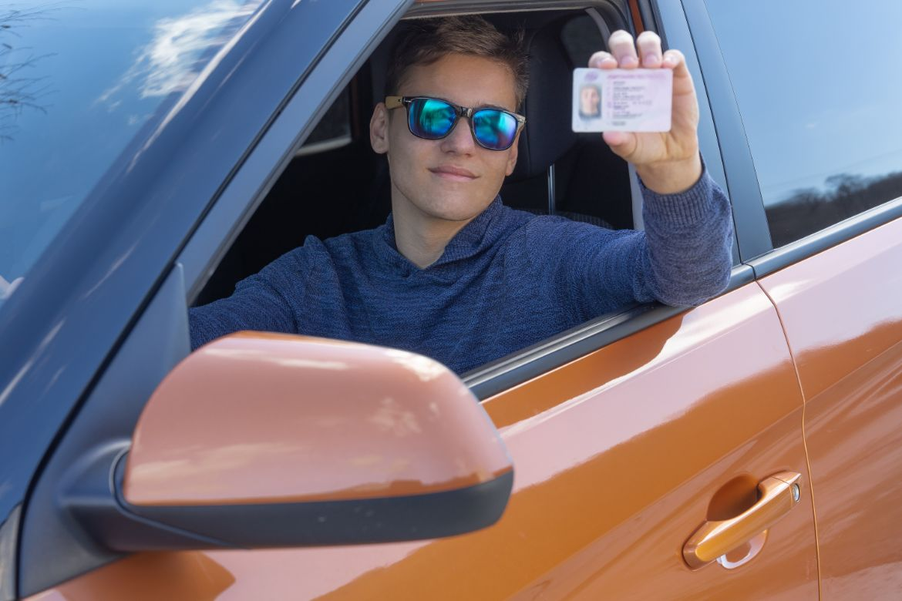
ŘÍZENÍ OD 17 LET – L-17
Skupina B, v doprovodu mentora zapsaného v registru řidičů, max. 4 mentoři
(Category B, accompanied by a previously dessignated adult, max. 4)
10 let držitel řid. oprávnění
(10 years of driving experience)
0 bodů, má řid. oprávnění
(0 points, holding driving licence)
Sleduje provoz, 0 ‰ alkohol
(pays attention, 0 ‰ alcohol)

Slide 6
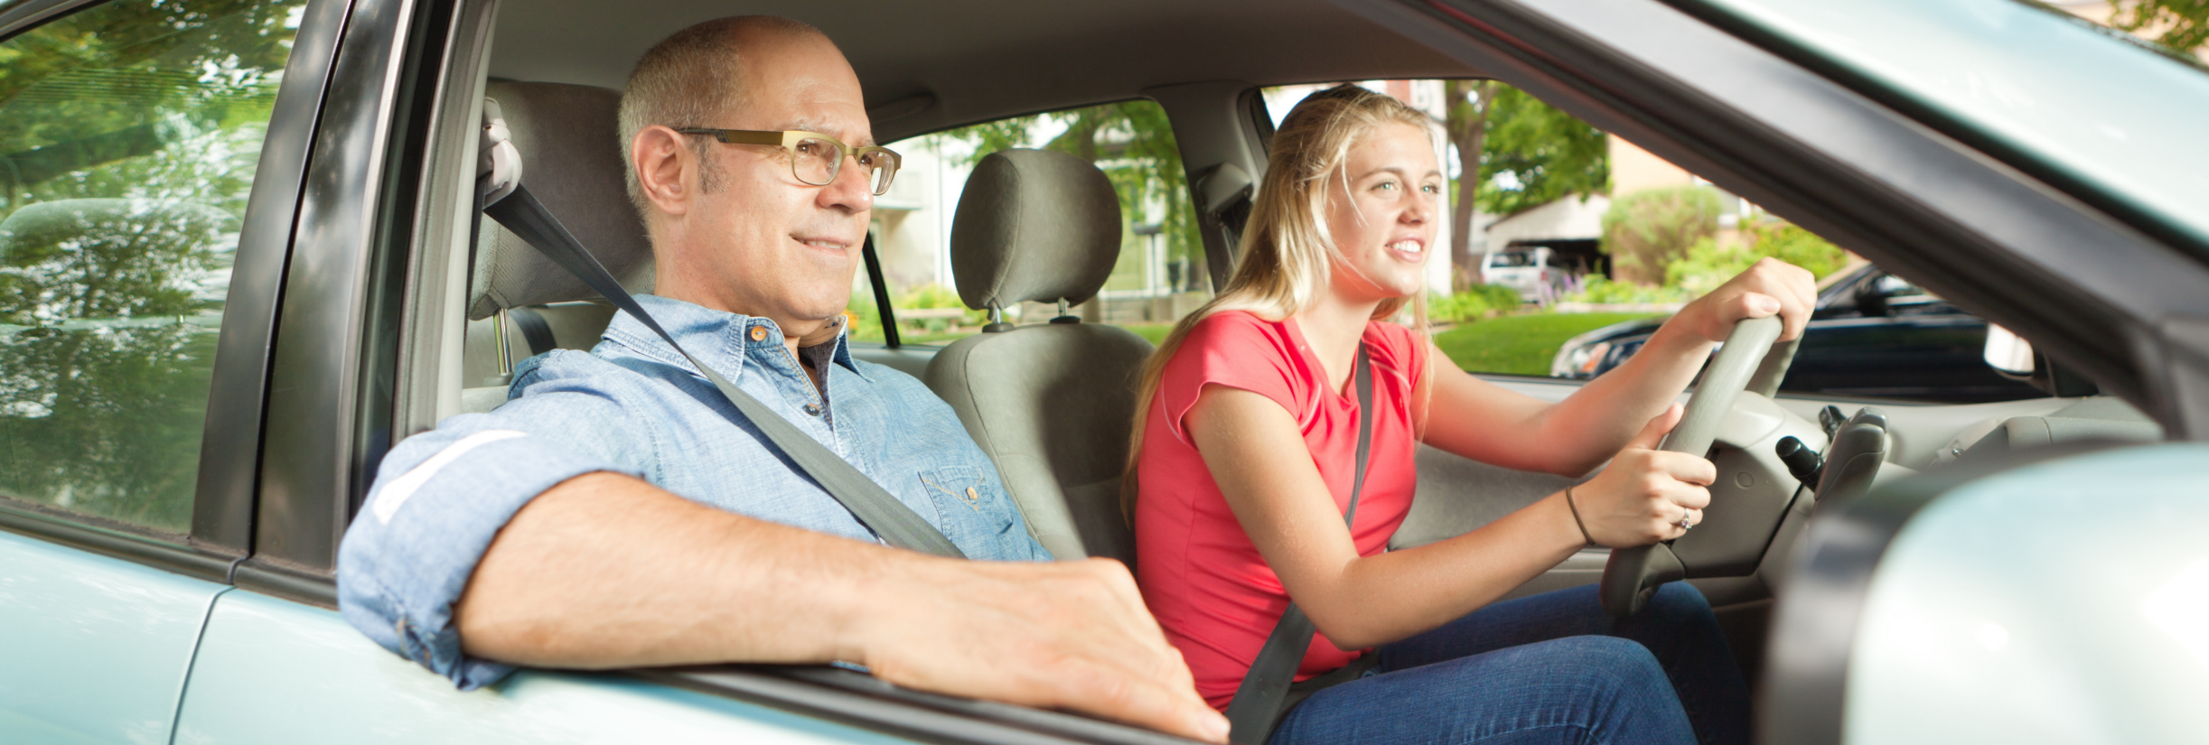
15,5
17
18
zahájení autoškoly
(start of training)
zkouška, řidičské oprávnění
(test, driving licence issued)
samostatné řízení
(driving without accompanying person)

Slide 7

ŘIDIČÁK NA ZKOUŠKU
(Probationary Driving Licence)
2 roky od udělení ŘO
(2 years from issuing a driving licence)
6 bodů:
do 3 měsíců splnit program
(6 points, in 3 month complete program)
zákaz činnosti:
podmínka pro vrácení ŘO
(driving ban, condition to regain licence)

Slide 8





X
6
50 +
…
…
Notes:
Levá strana: přestupky se zákazem činnosti (řízení pod vlivem, odmítnutí testu, rychlost nad 50/40, nehoda se zraněním)
Pravá strana 6 bodové přestupky bez zákazu (předjíždění, kde je zakázáno, ohrožení chodce, nezastavení na signál stůj, vjíždění na žel přejezd přes zákaz)
Může být širší seznam na levé straně, pokud v trestním řízení udělí zákaz řízení soud.
Na pravé straně může jít ještě o otáčení se/couvání na dálnici.

Slide 9
EVALUAČNÍ JÍZDA
autoškoly
(driving schools)
PSYCHOLOGICKÁ ČÁST
dopravní psychologové
(psychologists)
5x
45 m
4h

Slide 10
EVALUAČNÍ JÍZDA
autoškoly (driving schools)
1 h. teorie bezpečné, defenzivní jízdy
(theory – safe, defensive driving)
3 h. jízda v provozu (driving practice in traffic)
1 h. vyhodnocení (evaluation)
konkrétní přestupek řidiče (driver´s record of traffic offences)
vyhodnocování rizik v provozu (risk assessment)
jízda v jízdních pruzích, předjíždění (safe overtaking)
zranitelní účastníci (vulnerable road users)
rychlost, bezpečný odstup (speed, safe distance)

Slide 11
PSYCHOLOGICKÁ ĆÁST
dopravní psychologové (psychologists)
A
skupinový pohovor (session in a group)
příčiny závažných dopravních nehod (causes of serious road accidents)
osobnost a charakteristika řidiče (driver´s psychological profile, driving styles)
kooperativní chování, zranitelní účastníci (cooperative behaviour, vulnerable road users)
B
skupinová diskuse (group discussion)
krizové situace v provozu a jejich předcházení (risk situations and their prevention)
konkrétní přestupky účastníků, jak se dala situace řešit (specific traffic offences of praticipants)

Slide 12
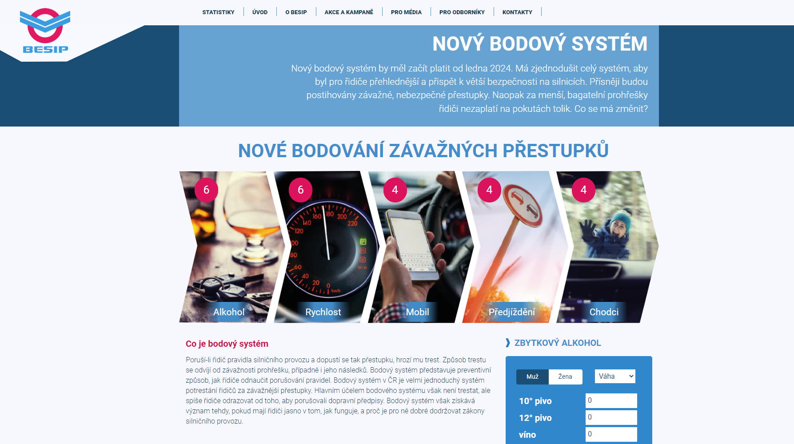

Slide 13
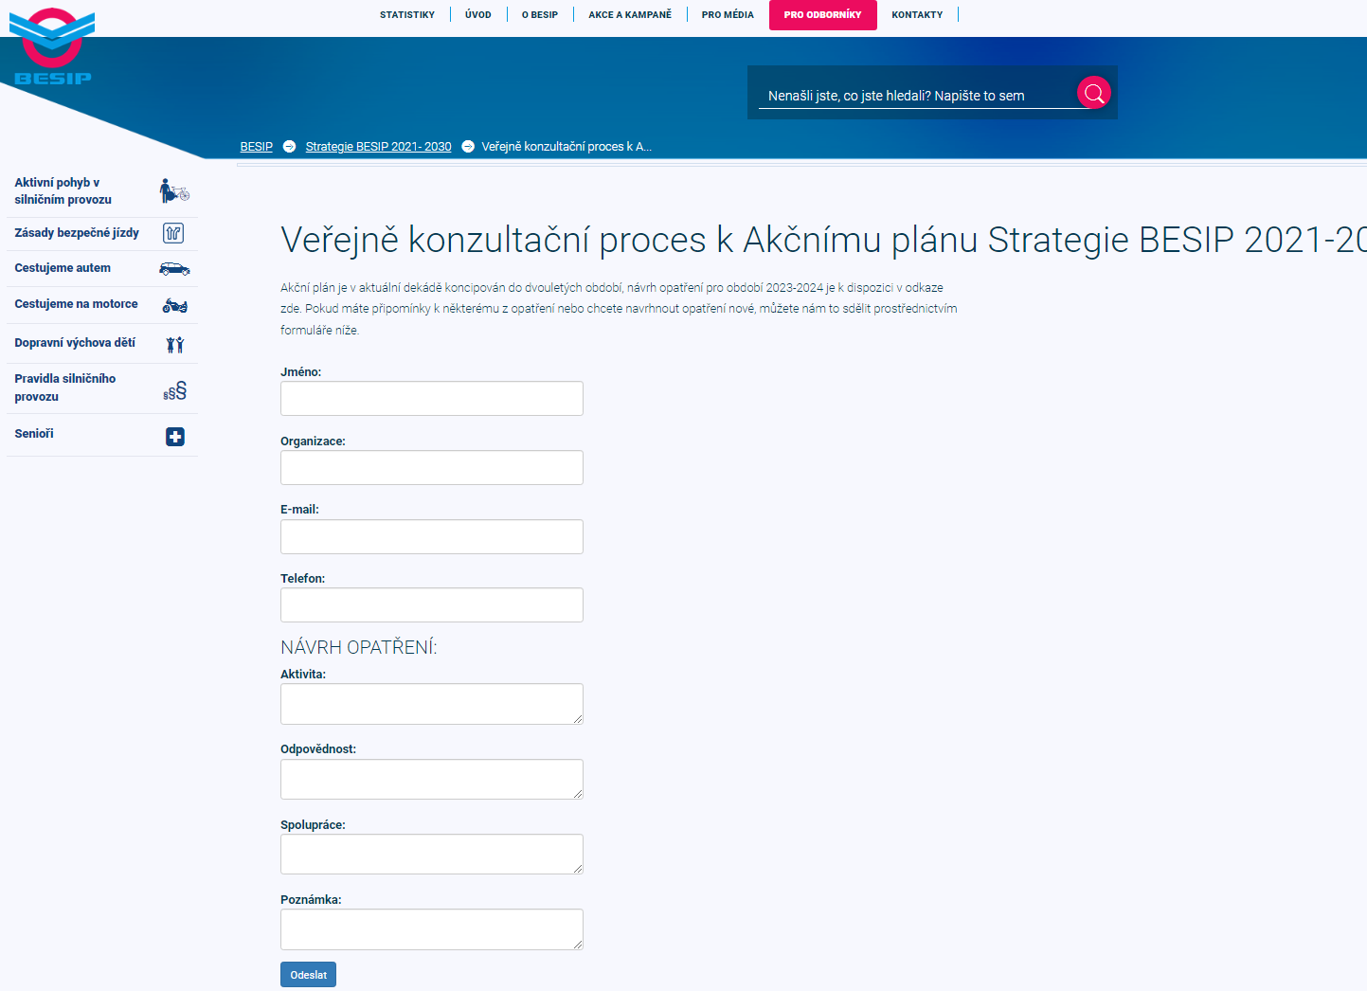

Slide 14

DÍKY ZA POZORNOST!
THANK YOU!

